Slide 1
«ШМО классных руководителей – как центр профессионального совершенствования классных руководителей»
Сибгатуллина Римма Равиловна
Руководитель ШМО классных руководителей

Slide 2
Когда начнешь: «Наш классный – это…»,
То нет достойнее предмета.
Хоть имя это и воспето, и уважаемо в веках,
И все же есть нам что добавить,
Чтоб классного сейчас прославить,
Который держит, не сгибаясь,
Весь детский мир на собственных руках.

Slide 3
«Современные образовательные технологии как фактор совершенствования форм и методов учебно-воспитательного процесса».
Тема работы методического объединения

Slide 4
Организационные формы 1. Тематические педагогические советы. 2. Школьные методические объединения. 3. Работа по темам самообразования. 4. Открытые уроки, их анализ. 5. Информационно-методическое обслуживание учителей. 6. Диагностика педагогического профессионализма 7. Организация и контроль курсовой подготовки учителей. 8. Участие в конкурсах и конференциях.

Slide 5
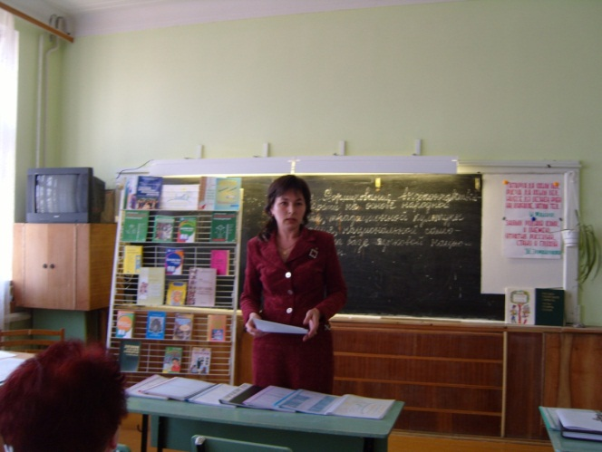
Педагогические советы
«Национально-патриотическое воспитание учащихся МБОУ
«Гимназия №14»», 2013 год
«Внеурочная воспитательная деятельность сквозь призму ФГОС», 2014 год

Slide 6
Направления деятельности ПРОГРАММЫ «Патриотическое воспитание учащихся»
Духовно-нравственное
Культурно- историческое
Гражданско-правовое
Военно-патриотическое
Экологическое

Slide 7
Успешно реализуется внеурочная деятельность в 1-3 классах
положительная динамика использования учителями начальных классов учебно-методических разработок и материалов, разработанных в соответствии с ФГОС (тесты, дидактические материалы, контрольно-измерительный инструментарий);
использование учителями в работе современных образовательных технологий;
ориентация учителей начальных классах на организацию здоровьесберегающей среды;
осознание педагогами необходимости развивающих систем обучения;
возможность профессионального общения педагогов и обмена опытом с коллегами;
положительное отношение родителей обучающихся к организации внеурочной деятельности .

Slide 8
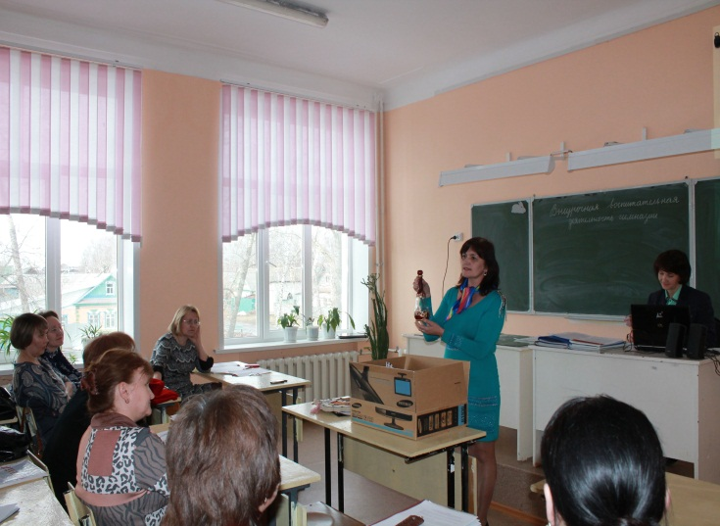
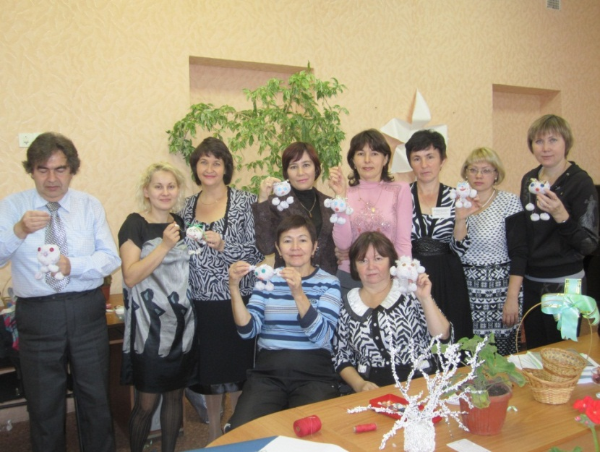
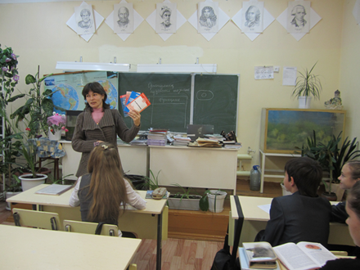
Семинары "Новые подходы в организации воспитательного процесса в классном коллективе" "Роль классного руководителя в системе воспитания школьников в условиях реализации ФГОС второго поколения" "Воспитательные технологии (педагогическая мастерская)" "Профилактика дивиантного поведения".

Slide 9
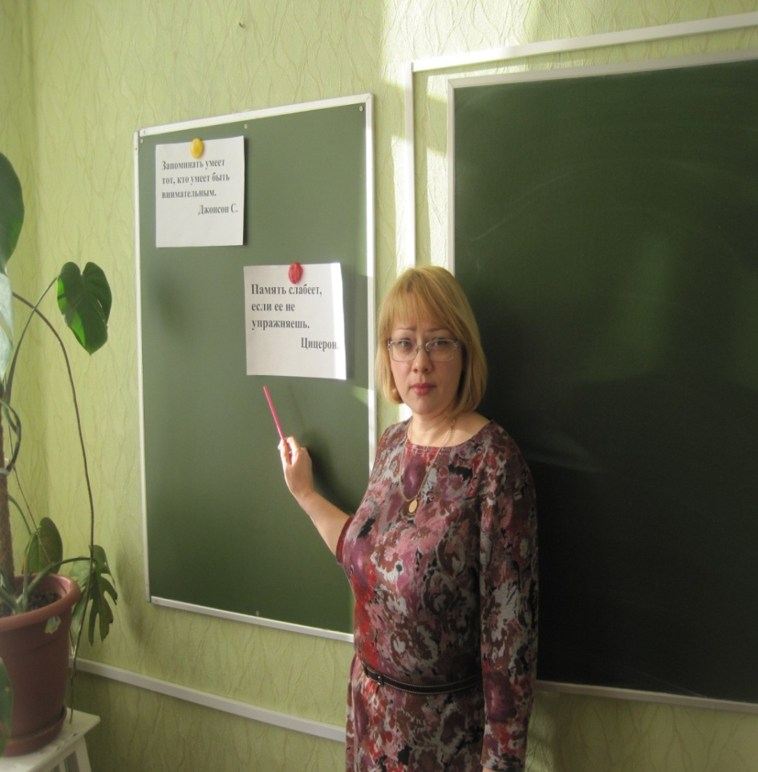
Районный конкурс «Классный руководитель года-2012»
Учитель русского языка и литературы Гарипова Л.Д. – 1 место

Slide 10
«Классный руководитель– 2014»
Учитель биологии
Сибгатуллина Р.Р.

Slide 11
Наставничество
умения применять теоретические знания в конкретной практической работе;
изучение передового педагогического опыта, приобретение и совершенствование педагогических навыков воспитательной работы;
выявление профессионально значимых личностных качеств молодого специалиста.

Slide 12
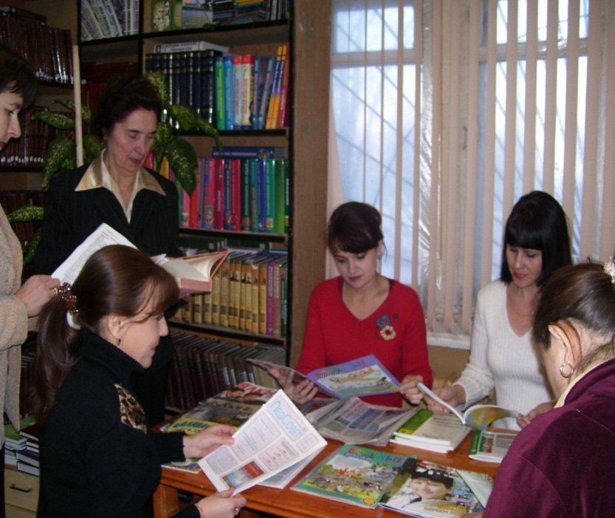
Группа «По ступенькам к успеху» 1. Блок «Познаю и творю» 2. Блок «Умею сам, научу других»

Slide 13
Классный руководитель – -субъект воспитания, как и его воспитанники -соучастник деятельности детей -формирует пространство самоопределения учащихся в отношении базовых ценностей общества -способствует развитию детско-взрослого сообщества -стараются найти правильные подходы к каждому воспитаннику -слышать каждого ребенка.

